Slide 1









TRƯỜNG MẦM NON HOA SEN

_{Chủ đề: GIAO THÔNG}
Đề tài: Làm quen chữ cái l h k
Hoa trong vuon
Lớp: 5 tuổi
Giáo viên : Nguyễn Thị Thúy An

Slide 2
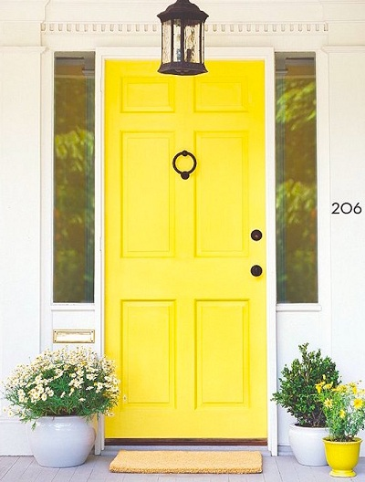
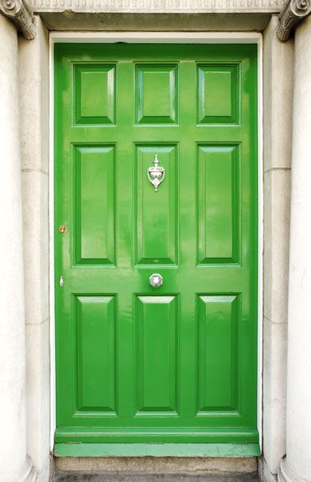
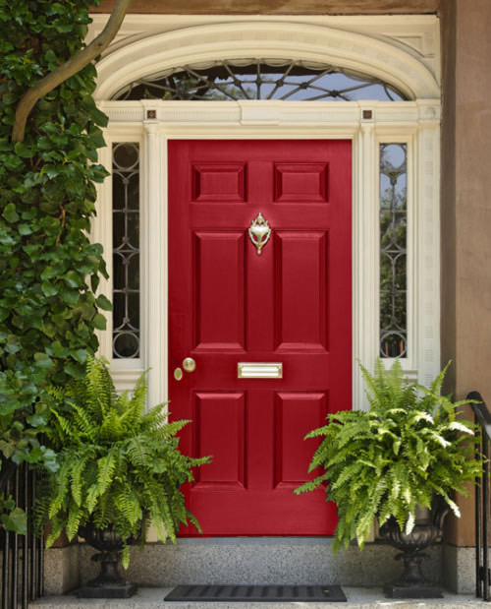

Slide 3
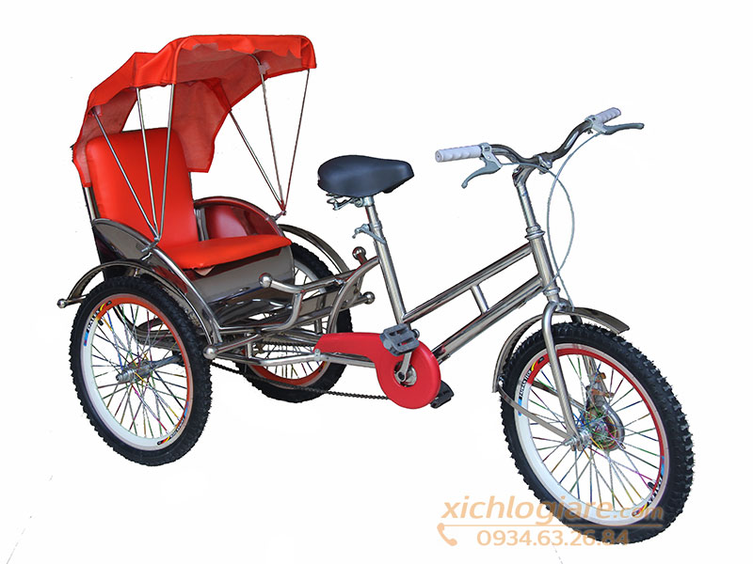
_{x}
_{e}
_{x}
_{í}
_{c}
_{h}
_{l}
_{ô}

Slide 4

_{Phát âm chữ cái “l”}
_{l}
- Cô phát âm mẩu chữ cái l, 2 lần ( sau đó hướng dẫn trẻ phát âm)
_{- Cho trẻ phát âm 3 lần.}
_{- Tổ, nhóm, cá nhân phát âm}

Slide 5
Hình dáng chữ l
l
Chữ cái l như cây thước, chiếc đũa

Slide 6

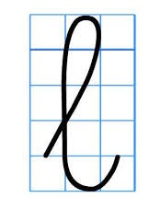
_{L}
_{l}

Slide 8
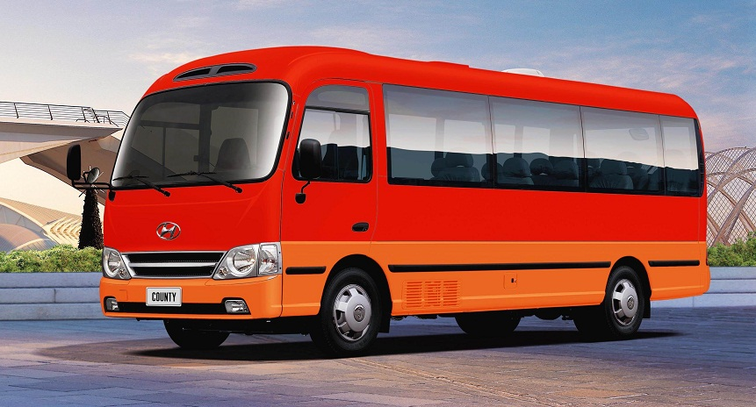

Xe khách

Slide 9
Làm quen với chữ cái h
h

Slide 10



h

Slide 11



So sánh chữ cái l, h

Slide 12
So sánh chữ cái l, h

Slide 14
Làm quen với chữ cái k
k

Slide 15




Slide 16


K
k

Slide 17
So sánh chữ cái h, k
h
k

Slide 18
So sánh chữ cái h, k

Slide 19



Luyện tập-
Trò chơi

Slide 20

_{Trò chơi 1: Vòng quay diệu kỳ}
_{Trò chơi 2: Binggo}

Slide 21



_{VÒNG QUAY}
_{CHỮ CÁI}
l
h
K
n
H
ê
k
d
k
h
đ
ư
h
u
L
k
h
h
o
n
l
h
K
ư
H
k
o
đ
_{QUAY}
u
a
d
b
b
h
L
ơ
ă
a
h
h
ơ
k
b
d
ô
o
đ
H
l
_{NEXT}
ê
u
l
L
h
m
ư
k
h
l
n

Slide 22
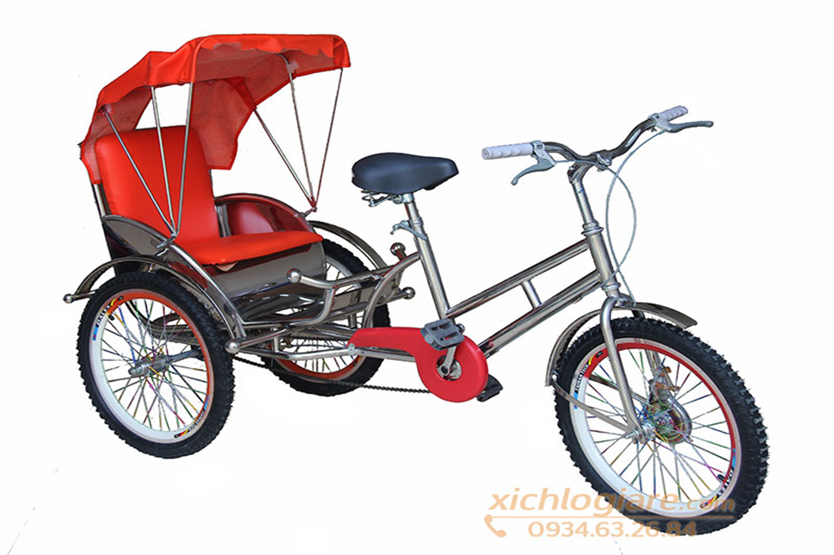

_{Thank you}

Slide 23



